Slide 1
Web应用开发
任课教师：何晓玉
院系：计算机科学与技术学院
邮箱：hexiaoyv@zstu.edu.cn

Slide 2
第07章
Servlet基础

Slide 3
0 前言
前端Web开发
HTML、CSS、JavaScript
Vue、Element、Nginx
数据库
服务器
浏览器
前端服务器
后端服务器
请求
前端程序
Java程序
1
后端Web开发
JSP、Servlet
Spring
IoC
AOP
持久化
MySQL、Mybatis
网络协议
响应
2
3
请求
请求
4
响应
6
响应
5

Slide 4
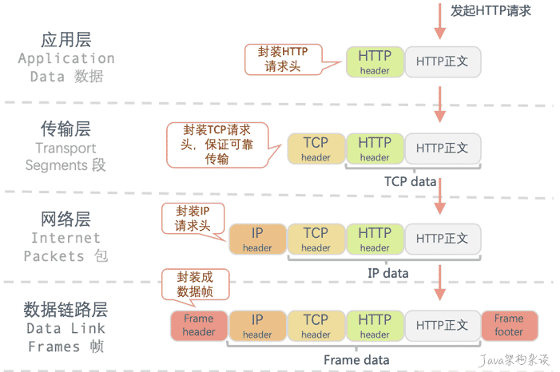
0 前言-HTTP协议
HTTP是HyperText Transfer Protocol的缩写，即超文本传输协议。它是一种请求/响应式的协议，客户端在与服务器建立连接后，就可以向服务器发送请求，这种请求被称作HTTP请求，服务器接收到请求后会做出响应，称为HTTP响应。

Slide 5
0 前言-HTTP协议
HTTP请求行
HTTP请求行位于请求消息的第1行，它包括三个部分，分别是请求方式、资源路径以及所使用的HTTP版本，具体示例如下：
请求方式 | 含义
GET | 请求获取请求行的URI所标识的资源
POST | 向指定资源提交数据，请求服务器进行处理（如提交表单或者上传文件）
HEAD | 请求获取由URI所标识资源的响应消息头
PUT | 将网页放置到指定URL位置(上传/移动)
DELETE | 请求服务器删除URI所标识的资源
TRACE | 请求服务器回送收到的请求信息，主要用于测试或诊断
CONNECT | 保留将来使用
OPTIONS | 请求查询服务器的性能，或者查询与资源相关的选项和需求

Slide 6
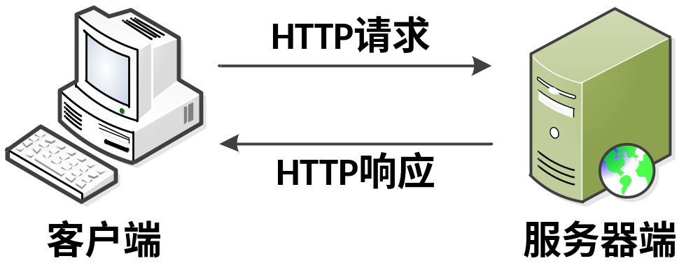
0 前言-HTTP协议
在实际开发中，通常都会使用POST方式发送请求，原因主要有以下两个：
（1）POST传输数据大小无限制
由于GET请求方式是通过请求参数传递数据的，因此最多可传递2KB的数据。而POST请求方式是通过实体内容传递数据的，因此可以传递数据的大小没有限制。
（2）POST比GET请求方式更安全
由于GET请求方式的参数信息都会在URL地址栏明文显示，而POST请求方式传递的参数隐藏在实体内容中，用户是看不到的，因此POST比GET请求方式更安全。

Slide 7
0 前言-HTTP协议
HTTP响应状态行位于响应消息的第一行，它包括3个部分，分别是HTTP版本、一个表示成功或错误的整数代码（状态码）和对状态码进行描述的文本信息。
表示请求已接收，
需要继续处理。
为完成请求，客户端需进一步细化请求。
服务器出现错误。
1XX
2XX
3XX
4XX
5XX
表示请求已成功被服务器接收、理解并接受。
客户端的请求有错误。
Notes:
F12演示，静态的请求

Slide 8
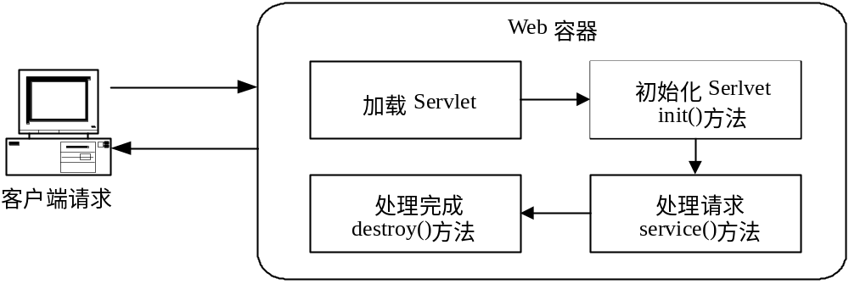
1 Servlet-概述
Servlet是使用Java Servlet接口（API）运行在Web应用服务器上的Java程序。
Servlet容器也就是指Web容器，如Tomcat、Jboss、WebLogic等，它们对Servlet进行控制。
Notes:
处理对HTTP请求的处理

Slide 9
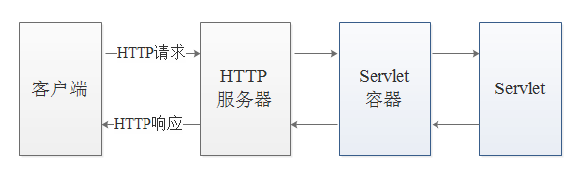
1 Servlet-概述
Servlet应用程序的体系结构
Servlet的请求首先会被HTTP服务器接收，HTTP服务器只负责静态HTML页面的解析，对于Servlet的请求转交给Servlet容器，Servlet容器会根据web.xml文件中的映射关系，调用相应的Servlet，Servlet将处理的结果返回给Servlet容器，并通过HTTP服务器将响应传输给客户端。

Slide 10

1 Servlet-概述
Servlet使用Java语言编写，不仅具有Java语言的优点，还对Web的相关应用进行了封装，同时Servlet容器还提供了对应用的相关扩展。
1、功能强大-Servlet既拥有Java 提供的API，而且还可以调用Servlet封装的Servlet API编程接口
2、可移植-Java语言是跨越平台的
3、性能高效-Servlet对象在Servlet容器启动时被初始化，Servlet对象驻存于内存中，每一个请求是一个线程。
特点
4、安全性高-Servlet使用了Java的安全框架，同时Servlet容器还可以为Servlet提供额外的安全功能
5、可扩展-Java语言是面向对象的编程语言, Servlet由Java语言编写，所以它具有面向对象的优点

Slide 11
1 Servlet-概述
针对Servlet技术的开发，SUN公司提供了一系列接口和类，其中最重要的javax.servlet.Servlet接口(Tomcat 10, jakarta.severlet.*)。Servlet就是一种实现了Servlet接口的类，它由Web容器负责创建并调用，用于接收和响应用户的请求。
方法声明 | 功能描述
void init(ServletConfig config) | Servlet实例化后，Servlet容器调用该方法完成初始化工作
ServletConfig getServletConfig() | 用于获取Servlet对象的配置信息，返回Servlet的ServletConfig对象
String getServletInfo() | 返回一个字符串，其中包含关于Servlet的信息，例如，作者、版本和版权等信息
void service(ServletRequest request，ServletResponse response) | 负责响应用户的请求，当容器接收到客户端访问Servlet对象的请求时，就会调用此方法。容器会构造一个表示客户端请求信息的ServletRequest对象和一个用于响应客户端的ServletResponse对象作为参数传递给service()方法。在service()方法中，可以通过ServletRequest对象得到客户端的相关信息和请求信息，在对请求进行处理后，调用ServletResponse对象的方法设置响应信息
void destroy() | 负责释放Servlet对象占用的资源。当服务器关闭或者Servlet对象被移除时，Servlet对象会被销毁，容器会调用此方法

Slide 12
1 Servlet-概述
在Servlet接口中的5个方法中，其中init()、service()和destroy()这三个方法可以表现Servlet的生命周期，它们会在某个特定的时刻被调用。需要注意的是，Servlet容器指的就是Web服务器。
小结
针对Servlet接口，SUN公司提供了两个默认的接口实现类：GenericServlet和HttpServlet。GenericServlet是一个抽象类，该类为Servlet接口提供了部分实现，它并没有实现HTTP请求处理。HttpServlet是GenericServlet的子类，它继承了GenericServlet的所有方法，并且为HTTP请求中的POST、GET等类型提供了具体的操作方法。
Notes:
demo1 演示servlet的创建

Slide 13
2 Servlet-配置
Servlet的配置-web.xml
若想让Servlet正确地运行在服务器中并处理请求信息，必须进行适当的配置，关于Servlet的配置主要有两种方式，分别是通过Web应用的配置文件web.xml来完成配置和使用@WebServlet注解的方式完成。
在web.xml文件中，通过<servlet>标签进行注册，在<servlet>标签下包含若干个子元素。
属性名 | 类型 | 描述
<servlet-name> | String | 指定该Servlet的名称，一般与Servlet类名相同，要求唯一
<servlet-class> | String | 指定该Servlet类的位置，包括包名与类名
<description> | String | 指定该Servlet的描述信息
<display-name> | String | 指定该Servlet的显示名

Slide 14

2 Servlet-配置
Servlet的配置-web.xml
把Servlet映射到URL地址，使用<servlet-mapping>标签进行映射，使用<servlet-name>子标签指定要映射的Servlet名称，名称要和之前在<servlet>标签下注册的相同；使用<url-pattern>子标签映射URL地址，地址前必须加“/”，否则访问不到。
<servlet>
<servlet-name>servlet-demo2</servlet-name>
<servlet-class>com.example.servletdemo2.HelloServlet</servlet-class>
</servlet>
<servlet-mapping>
<servlet-name>servlet-demo2</servlet-name>
<url-pattern>/demo2</url-pattern>
</servlet-mapping>
Notes:
demo2

Slide 15
2 Servlet-配置
Servlet的配置-@WebServlet注解属性
@WebServlet 注解用于代替web.xml文件中的<servlet>等标签，该注解将会在项目部署时被容器处理，容器将根据具体的属性配置将相应的类部署为Servlet。为此，@WebServlet注解提供了一些属性。
属性声明 | 功能描述
String name | 指定Servlet的name属性，等价于<servlet-name>。如果没有显式指定，则该 Servlet的取值即为类的全限定名。
String[] value | 该属性等价于urlPatterns属性。urlPatterns和value属性不能同时使用。
String[] urlPatterns | 指定一组Servlet的URL匹配模式。等价于<url-pattern>标签。
int loadOnStartup | 指定Servlet的加载顺序，等价于<load-on-startup>标签。
WebInitParam[] | 指定一组Servlet初始化参数，等价于<init-param>标签。
boolean asyncSupported | 声明Servlet是否支持异步操作模式，等价于<async-supported> 标签。
String description | Servlet的描述信息，等价于<description>标签。
String displayName | Servlet的显示名，通常配合工具使用，等价于 <display-name>标签。

Slide 16
2 Servlet-配置
Servlet的配置-@WebServlet注解属性
@WebServlet注解可以标注在任意一个继承了HttpServlet类的类之上，属于类级别的注解。下面使用@WebServlet注解标注ActionServlet类。
@WebServlet(name = "HelloServlet",urlPatterns = "/HelloServlet")
public class HelloServlet extends HttpServlet{
//处理GET方法请求的方法
public void doGet(HttpServletRequest request, HttpServletResponse response) throws ServletException, IOException {}
//处理POST方法请求的方法
protected void doPost(HttpServletRequest request, HttpServletResponse response) throws ServletException, IOException {}
}

Slide 17
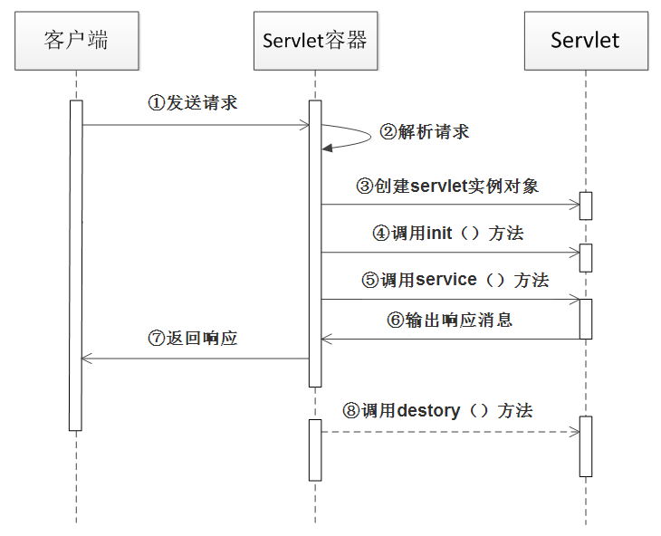
3 Servlet-生命周期
init()方法只在第一次访问时执行，service()方法则在每次访问时都被执行。
ServletRequest
Notes:
demo3

Slide 18
4 Servlet-ServletConfig接口
在Servlet运行期间，经常需要一些配置信息，例如，文件使用的编码等，这些信息都可以在@WebServlet注解的属性中配置。当Tomcat初始化一个Servlet时，会将该Servlet的配置信息封装到一个ServletConfig对象中，通过调用init(ServletConfig config)方法将ServletConfig对象传递给Servlet。ServletConfig定义了一系列获取配置信息的方法。
方 法 | 说 明
public String getInitParameter(String name) | 此方法返回String类型名称为name的初始化参数值
public Enumeration getInitParameterNames() | 获取所有初始化参数名的枚举集合
public ServletContext getServletContext() | 用于获取Servlet上下文对象
public String getServletName() | 返回Servlet对象的实例名
Notes:
demo4

Slide 19
4 Servlet-ServletContext接口
当Servlet容器启动时，会为每个Web应用创建一个唯一的ServletContext对象代表当前Web应用。ServletContext对象不仅封装了当前Web应用的所有信息，而且实现了多个Servlet之间数据的共享。
在web.xml文件中，可以配置Servlet的初始化信息，还可以配置整个Web应用的初始化信息。Web应用初始化参数的配置方式具体如下所示。
<context-param>
<param-name>参数名</param-name>
<param-value>参数值</param-value>
</context-param>
<context-param>
<param-name>参数名</param-name>
<param-value>参数值</param-value>
</context-param>

Slide 20
4 Servlet-ServletContext接口
<context-param>元素位于根元素<web-app>中，它的子元素<param-name>和<param-value>分别用来指定参数的名字和参数值。可以通过调用ServletContext接口中定义的getInitParameterNames()和getInitParameter(String name)方法，分别获取参数名和参数值。
public class TestServlet04 extends HttpServlet {
public void doGet(HttpServletRequest request,
HttpServletResponse response)throws ServletException, IOException {
response.setContentType("text/html;charset=utf-8");
PrintWriter out = response.getWriter();
ServletContext context = this.getServletContext();
Enumeration<String> paramNames = context.getInitParameterNames();
out.println("all the paramName and paramValue are following:");
while (paramNames.hasMoreElements()) {
String name = paramNames.nextElement();
String value = context.getInitParameter(name);
out.println(name + ":" + value);
out.println("<br />");
}
}
获取ServletContext对象
得到包含所有初始化参数名的Enumeration对象

Slide 21
4 Servlet-ServletContext接口
由于一个Web应用中的所有Servlet共享同一个ServletContext对象，所以ServletContext对象的域属性可以被该Web应用中的所有Servlet访问。ServletContext接口中定义了用于增加、删除、设置ServletContext域属性的四个方法。
方法说明 | 功能描述
Enumeration getAttributeNames() | 返回一个Enumeration对象，该对象包含了所有存放在ServletContext中的所有域属性名
Object getAttibute(String name) | 根据参数指定的属性名返回一个与之匹配的域属性值
void removeAttribute(String name) | 根据参数指定的域属性名，从ServletContext中删除匹配的域属性
void setAttribute(String name,Object obj) | 设置ServletContext的域属性，其中name是域属性名，obj是域属性值

Slide 22
4 Servlet-ServletContext接口
ServletContext接口定义了一些读取Web资源的方法，这些方法是依靠Servlet容器来实现的。Servlet容器根据资源文件相对于Web应用的路径，返回关联资源文件的IO流、资源文件在文件系统的绝对路径等。
方法说明 | 功能描述
Set getResourcePaths(String path) | 返回一个Set集合，集合中包含资源目录中子目录和文件的路径名称。参数path必须以正斜线(/)开始，指定匹配资源的部分路径
String getRealPath(String path) | 返回资源文件在服务器文件系统上的真实路径(文件的绝对路径)。参数path代表资源文件的虚拟路径，它应该以正斜线(/)开始，“/”表示当前Web应用的根目录，如果Servlet容器不能将虚拟路径转换为文件系统的真实路径，则返回null
URL getResource(String path) | 返回映射到某个资源文件的URL对象。参数path必须以正斜线(/)开始，“/”表示当前Web应用的根目录
InputStream getResourceAsStream(String path) | 返回映射到某个资源文件的InputStream输入流对象。参数path传递规则和getResource()方法完全一致

Slide 23
5 Servlet-HttpServletResponse接口
当Servlet向客户端回送响应消息时，需要在响应消息中设置状态码，状态码代表着客户端请求服务器的结果。为此，HttpServletResponse接口定义了3个发送状态码的方法。
sendError(int code, String message)方法除了设置状态码，还会向客户端发出一条错误信息。服务器默认会创建一个HTML格式的错误服务页面作为响应结果，其中包含参数message指定的文本信息，这个HTML页面的内容类型为“text/html”，保留cookies和其他未修改的响应头信息。如果一个对应于传入的错误码的错误页面已经在web.xml中声明，那么这个声明的错误页面会将优先建议的message参数服务于客户端。
setStatus(int status)方法用于设置HTTP响应消息的状态码，并生成响应状态行。由于响应状态行中的状态描述信息直接与状态码相关，而HTTP版本由服务器确定，所以，只要通过setStatus(int status)方法设置了状态码，即可实现状态行的发送。例如，正常情况下，Web服务器会默认产生一个状态码为200的状态行。
sendError(int sc)方法用于发送表示错误信息的状态码，例如，404状态码表示找不到客户端请求的资源。

Slide 24
5 Servlet-HttpServletResponse接口
HttpServletResponse接口设置HTTP响应头字段的方法
方法说明 | 功能描述
void addHeader(String name, String value) | 这两个方法都是用来设置HTTP协议的响应头字段，其中，参数name用于指定响应头字段的名称，参数value用于指定响应头字段的值。不同的是，addHeader()方法可以增加同名的响应头字段，而setHeader()方法则会覆盖同名的头字段
void setHeader(String name, String value)
void addIntHeader(String name, int value) | 这两个方法专门用于设置包含整数值的响应头。避免了调用addHeader()与setHeader()方法时，需要将int类型的设置值转换为String类型的麻烦
void setIntHeader(String name, int value)
void setContentLength(int len) | 该方法用于设置响应消息的实体内容的大小，单位为字节。对于HTTP协议来说，这个方法就是设置Content-Length响应头字段的值

Slide 25
5 Servlet-HttpServletResponse接口
HttpServletResponse接口设置HTTP响应头字段的方法
方法说明 | 功能描述
void setContentType(String type) | 该方法用于设置Servlet输出内容的MIME类型，对于HTTP协议来说，就是设置Content-Type响应头字段的值。例如，如果发送到客户端的内容是jpeg格式的图像数据，就需要将响应头字段的类型设置为“image/jpeg”。需要注意的是，如果响应的内容为文本，setContentType()方法的还可以设置字符编码，如：text/html;charset=UTF-8
void setLocale(Locale loc) | 该方法用于设置响应消息的本地化信息。对HTTP来说，就是设置Content-Language响应头字段和Content-Type头字段中的字符集编码部分。需要注意的是，如果HTTP消息没有设置Content-Type头字段，setLocale()方法设置的字符集编码不会出现在HTTP消息的响应头中，如果调用setCharacterEncoding()或setContentType()方法指定了响应内容的字符集编码，setLocale()方法将不再具有指定字符集编码的功能
void setCharacterEncoding(String charset) | 该方法用于设置输出内容使用的字符编码，对HTTP 协议来说，就是设置Content-Type头字段中的字符集编码部分。如果没有设置Content-Type头字段，setCharacterEncoding方法设置的字符集编码不会出现在HTTP消息的响应头中。setCharacterEncoding()方法比setContentType()和setLocale()方法的优先权高，setCharacterEncoding()方法的设置结果将覆盖setContentType()和setLocale()方法所设置的字符码表

Slide 26
5 Servlet-HttpServletResponse接口
由于在HTTP响应消息中，大量的数据都是通过响应消息体传递的，所以，ServletResponse遵循IO流传递大量数据的设计理念。在发送响应消息体时，定义了两个与输出流相关的方法。
getWriter()方法所获取的字符输出流对象为PrintWriter类型。由于PrintWriter类型的对象可以直接输出字符文本内容，所以，要想输出内容为字符文本的网页文档，需要调用getWriter()方法。
getOutputStream()方法所获取的字节输出流对象为ServletOutputStream类型。由于ServletOutputStream是OutputStream的子类，它可以直接输出字节数组中的二进制数据。所以，要想输出二进制格式的响应正文，就需要调用getOutputStream()方法。
Notes:
Demo5，getOutPutStream()方法获取输出流对象

Slide 27
5 Servlet-HttpServletRequest接口
HttpServletRequest接口获取请求行的相关方法
方法声明 | 功能描述
String getMethod( ) | 该方法用于获取HTTP请求消息中的请求方式（如GET、POST等）
String getRequestURI( ) | 该方法用于获取请求行中资源名称部分，即位于URL的主机和端口之后、参数部分之前的数据
String getQueryString( ) | 该方法用于获取请求行中的参数部分，也就是资源路径后面问号（?）以后的所有内容
String getProtocol( ) | 该方法用于获取请求行中的协议名和版本，例如HTTP/1.0或HTTP/1.1
String getContextPath( ) | 该方法用于获取请求URL中属于Web应用程序的路径，这个路径以“/”开头，表示相对于整个Web站点的根目录，路径结尾不含“/”。如果请求URL属于Web站点的根目录，那么返回结果为空字符串（""）
String getServletPath( ) | 该方法用于获取Servlet的名称或Servlet所映射的路径
String getRemoteAddr( ) | 该方法用于获取请求客户端的IP地址，其格式类似于“192.168.0.3”
String getRemoteHost( ) | 该方法用于获取请求客户端的完整主机名，其格式类似于“pc1.itcast.cn”。需要注意的是，如果无法解析出客户机的完整主机名，该方法将会返回客户端的IP地址

Slide 28
5 Servlet-HttpServletRequest接口
HttpServletRequest接口获取请求行的相关方法
方法声明 | 功能描述
int getRemotePort() | 该方法用于获取请求客户端网络连接的端口号
String getLocalAddr() | 该方法用于获取Web服务器上接收当前请求网络连接的IP地址
String getLocalName() | 该方法用于获取Web服务器上接收当前网络连接IP所对应的主机名
int getLocalPort() | 该方法用于获取Web服务器上接收当前网络连接的端口号
String getServerName() | 该方法用于获取当前请求所指向的主机名，即HTTP请求消息中Host头字段所对应的主机名部分
int getServerPort() | 该方法用于获取当前请求所连接的服务器端口号，即如果HTTP请求消息中Host头字段所对应的端口号部分
String getScheme() | 该方法用于获取请求的协议名，例如http、https或ftp
StringBuffer getRequestURL() | 该方法用于获取客户端发出请求时的完整URL，包括协议、服务器名、端口号、资源路径等信息，但不包括后面的查询参数部分。注意，getRequestURL()方法返回的结果是StringBuffer类型，而不是String类型，这样更便于对结果进行修改
Notes:
demo6

Slide 29
5 Servlet-HttpServletRequest接口
HttpServletRequest接口获取HTTP请求头字段的方法
方法声明 | 功能描述
String getHeader(String name) | 该方法用于获取一个指定头字段的值，如果请求消息中没有包含指定的头字段，getHeader()方法返回null；如果请求消息中包含有多个指定名称的头字段，getHeader()方法返回其中第一个头字段的值
Enumeration getHeaders(String name) | 该方法返回一个Enumeration集合对象，该集合对象由请求消息中出现的某个指定名称的所有头字段值组成。在多数情况下，一个头字段名在请求消息中只出现一次，但有时候可能会出现多次
Enumeration getHeaderNames() | 该方法用于获取一个包含所有请求头字段的Enumeration对象
int getIntHeader(String name) | 该方法用于获取指定名称的头字段，并且将其值转为int类型。需要注意的是，如果指定名称的头字段不存在，返回值为-1；如果获取到的头字段的值不能转为int类型，将发生NumberFormatException异常
long getDateHeader(String name) | 该方法用于获取指定头字段的值，并将其按GMT时间格式转换成一个代表日期/时间的长整数，这个长整数是自1970年1月1日0点0分0秒算起的以毫秒为单位的时间值
String getContentType() | 该方法用于获取Content-Type头字段的值，结果为String类型
int getContentLength() | 该方法用于获取Content-Length头字段的值，结果为int类型
String getCharacterEncoding() | 该方法用于返回请求消息的实体部分的字符集编码，通常是从Content-Type头字段中进行提取，结果为String类型
Notes:
demo6

Slide 30
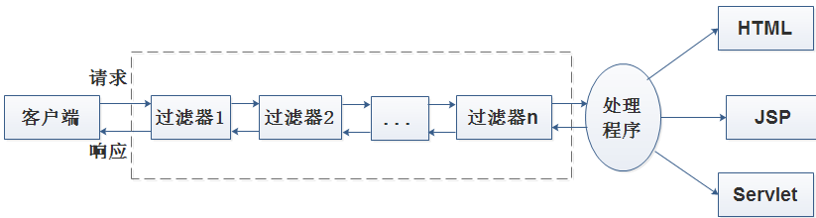
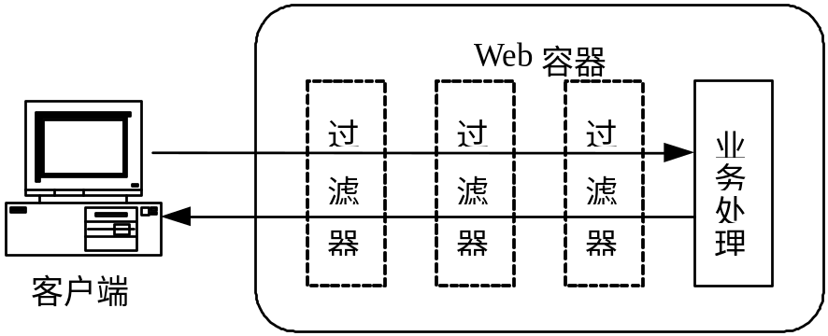
6 Servlet-过滤器
在Servlet高级特性中，Filter被称为过滤器，Filter基本功能就是对Servlet容器调用Servlet的过程进行拦截，它位于客户端和处理程序之间，能够对请求和响应进行检查和修改。Filter就好比现实中的污水净化设备，专门用于过滤污水杂质。Filter在Web应用中的拦截过程如下图所示。

Slide 31
6 Servlet-过滤器
Filter中包含了3个接口，分别是Filter接口、FilterConfig接口和FilterChain接口，它们都位于javax.servlet包中。
Filter接口
方法声明 | 功能描述
init(FilterConfig filterConfig) | init()方法是Filter的初始化方法，创建Filter实例后将调用init()方法。该方法的参数filterConfig用于读取Filter的初始化参数。
doFilter(ServletRequest request,ServletResponse response,FilterChain chain) | doFilter()方法完成实际的过滤操作，当客户的请求满足过滤规则时，Servlet容器将调用过滤器的doFilter()方法完成实际的过滤操作。doFilter()方法有多个参数，其中，参数request和response为Web服务器或Filter链中的上一个Filter传递过来的请求和响应对象；参数chain代表当前Filter链的对象。
destroy() | 该方法用于释放被Filter对象打开的资源，例如关闭数据库和 IO流。destroy()方法在Web服务器释放Filter对象之前被调用。

Slide 32
6 Servlet-过滤器
FilterConfig接口
FilterConfig接口用于封装Filter的配置信息，在Filter初始化时，服务器将FilterConfig对象作为参数传递给Filter对象的初始化方法。
方法声明 | 功能描述
String getFilterName() | 返回Filter的名称
ServletContext getServletContext() | 返回FilterConfig对象中封装的ServletContext对象
String getInitParameter(String name) | 返回名为name的初始化参数值
Enumeration getInitParameterNames() | 返回Filter所有初始化参数的枚举
Notes:
demo7

Slide 33
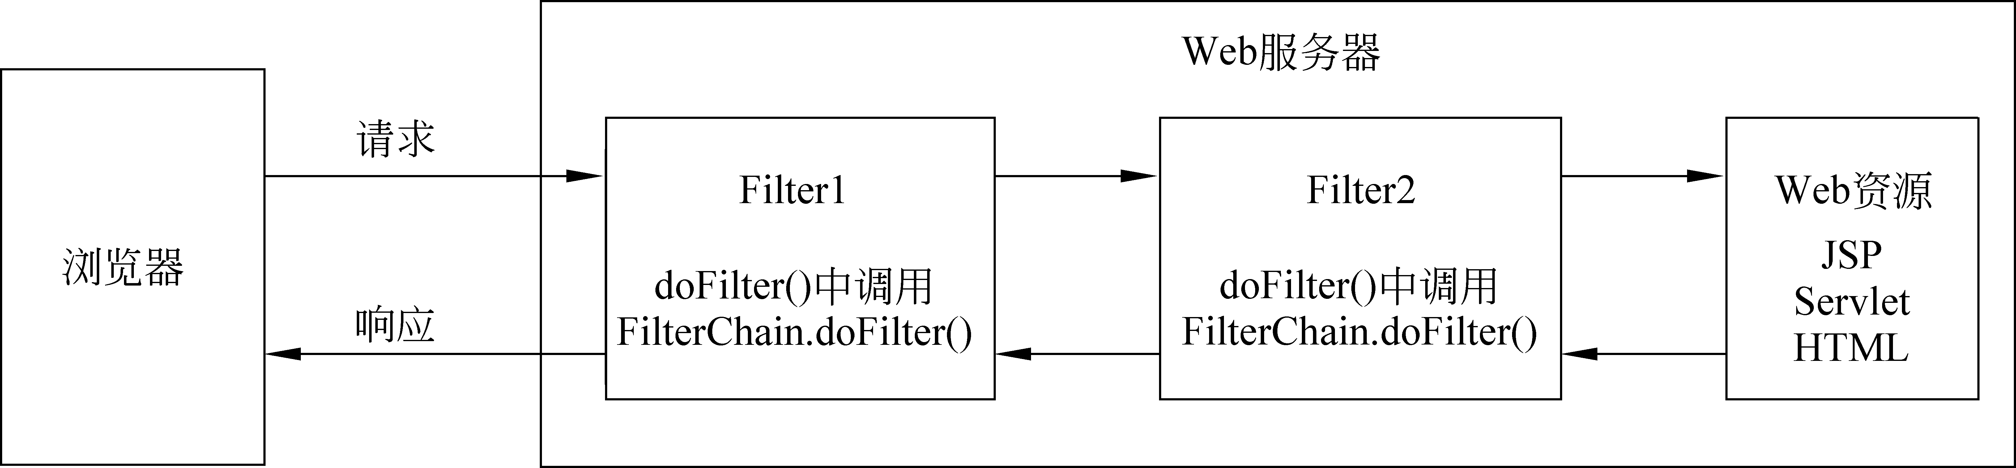
4 Servlet-过滤器
FilterChain接口的doFilter()方法用于调用过滤器链中的下一个过滤器，如果这个过滤器是链上的最后一个过滤器，则将请求提交给处理程序或将响应发给客户端。
Notes:
demo8

Slide 34
6 Servlet-过滤器
通过Web应用的配置文件web.xml来完成配置和使用@WebFilter注解的常用属性的方式完成。
属性名 | 类型 | 描述
filterName | String | 指定过滤器的名称。默认是过滤器类的名称。
urlPatterns | String[] | 指定一组过滤器的URL匹配模式。
value | String[] | 该属性等价于urlPatterns属性。urlPatterns和value属性不能同时使用。
servletNames | String[] | 指定过滤器将应用于哪些Servlet。取值是 @WebServlet 中的 name 属性的取值。
dispatcherTypes | DispatcherType | 指定过滤器的转发模式。具体取值包括： ERROR、FORWARD、INCLUDE、REQUEST。
initParams | WebInitParam[] | 指定过滤器的一组初始化参数。
Notes:
demo7

Slide 35
7 Servlet-Listenser
Listener的重要组成部分
Listener在监听过程中会涉及几个重要组成部分，具体如下。
（1）事件：用户的一个操作，如单击一个按钮、调用一个方法、创建一个对象等。
（2）事件源：产生事件的对象。
（3）事件监听器：负责监听发生在事件源上的事件。
（4）事件处理器：监听器的成员方法，当事件发生的时候会触发对应的处理器（成员方法）。
注意：当用户执行一个操作触发事件源上的事件时，该事件会被事件监听器监听到，当监听器监听到事件发生时，相应的事件处理器就会对发生的事件进行处理。

Slide 36
7 Servlet-Listenser
事件监听器的工作过程可分为以下几个步骤。
（1）将监听器绑定到事件源，也就是注册监听器。
（2）监听器监听到事件发生时，会调用监听器的成员方法，将事件对象传递给事件处理器，即触发事件处理器。
（3）事件处理器通过事件对象获得事件源，并对事件源进行处理。
类型 | 描述
ServletContextListener | 用于监听ServletContext对象的创建与销毁过程
HttpSessionListener | 用于监听HttpSession对象的创建和销毁过程
ServletRequestListener | 用于监听ServletRequest对象的创建和销毁过程
ServletContextAttributeListener | 用于监听ServletContext对象中的属性变更
HttpSessionAttributeListener | 用于监听HttpSession对象中的属性变更
ServletRequestAttributeListener | 用于监听ServletRequest对象中的属性变更
HttpSessionBindingListener | 用于监听JavaBean对象绑定到HttpSession对象和从HttpSession对象解绑的事件
HttpSessionActivationListener | 用于监听HttpSession中对象活化和钝化的过程

Slide 37
7 Servlet-Listenser
Listener中8个不同的监听器接口的分类
Listener中的8种Servlet事件监听器可以分为三类，具体如下。
（1）用于监听域对象创建和销毁的监听器：ServletContextListener接口、HttpSessionListener接口和ServletRequestListener接口。
（2）用于监听域对象属性增加和删除的监听器：ServletContextAttributeListener接口、HttpSessionAttributeListener接口和ServletRequestAttributeListener接口。
（3）用于监听绑定到HttpSession域中某个对象状态的事件监听器：HttpSessionBindingListener接口和HttpSessionActivationListener接口。

Slide 38

8 作业
要想对Servlet域对象的生命周期进行监听，首先需要实现域对象的ServletContextListener、HttpSessionListener和ServletRequestListener接口，这些接口中的方法和执行过程非常类似。可以为每一个监听器编写一个单独的类，也可以用一个类实现这三个接口，从而让这个类具有三个事件监听器的功能。
要求编写一个Listener监听ServletContext、HttpSession和ServletRequest域对象的生命周期。

Slide 39
本
章
小
结
本章主要介绍了C语言入门知识。
认识并掌握C语言基本数据类型，包括整数型、浮点型、字符型。
了解计算机数据存储方式
掌握if-else语句。
掌握for语句。
通过本章的学习，深入了解C语言数据类型、变量和常量等，为后续学习C语言作好铺垫。

